Slide 1
Заповедники
России
Подготовила
Кумачёва Н. А.

Slide 2

В 2016-м году заповедная система России отметила свой столетний юбилей

Slide 3
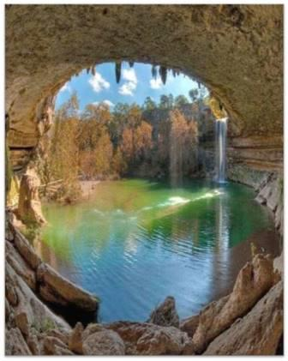
Заповедник - охраняемая природная территория, на которой под охраной находится весь природный комплекс

Slide 4

НЕЛЬЗЯ Охотиться на птицу и зверя, Ловить рыбу в озерах, Собирать грибы и ягоды, Рубить деревья, разводить костры, Добывать минералы, Запрещается любая хозяйственная деятельность

Slide 5

МОЖНО Любоваться величием и щедрой красотой неповторимой природы

Slide 6
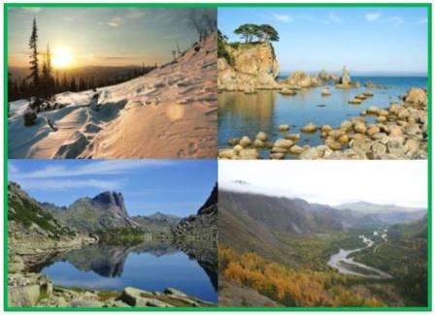
На территории России расположены удивительные и нетронутые природные заповедники. Они являются самыми невероятными местами нашей страны.

Slide 7
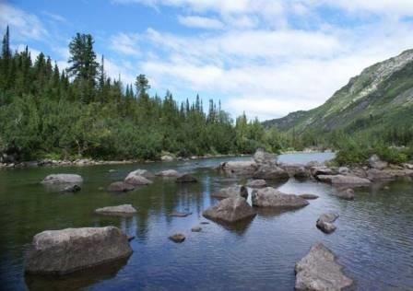

Первый в нашей стране заповедник Баргузинский был создан на Байкале в 1916 году.

Slide 8
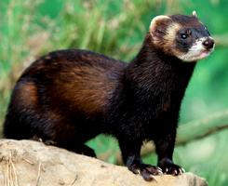
Главной его целью стало сохранение баргузинского соболя, которого к тому времени из-за перепромысла насчитывалось
около 20-30
особей.

Slide 9
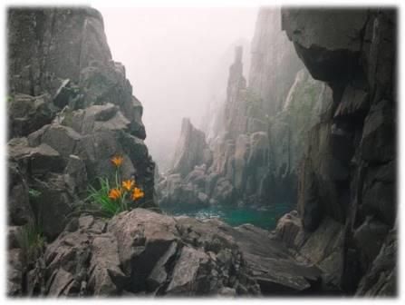
Большой Арктический – крупнейший заповедник России и третий по площади в мире. Он расположен на полуострове Таймыр и островах Северного Ледовитого океана.
Скалы в Большом Арктическом заповеднике

Slide 10
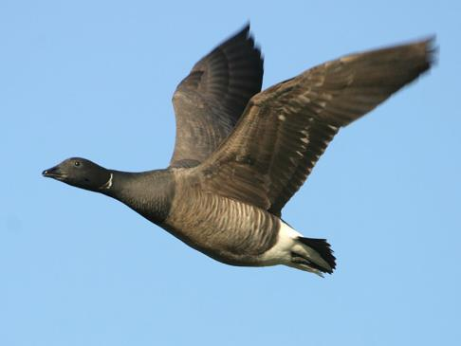
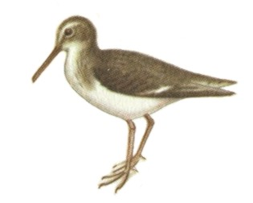
Основная цель Большого Арктического заповедника– защита птиц, мигрирующих североатлантическим путем (черной казарки, куликов и др.) на местах гнездования и линьки.
Черная казарка
Кулик

Slide 11
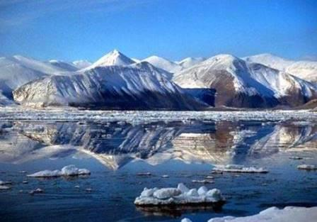
Самый северный в России заповедник - Остров Врангеля - находится на одноименном острове. Здесь круглый год сохраняются массивы льда, дуют холодные ветры.

Slide 12
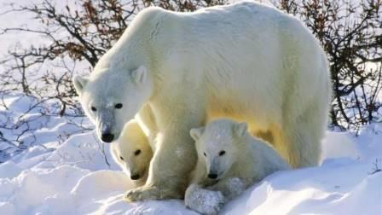
Осенью сюда приходят устраивать родовые берлоги 150-200 белых медведиц. Видимо, эти холодные и снежные берега - самое подходящее место для рождения и воспитания медвежат

Slide 13
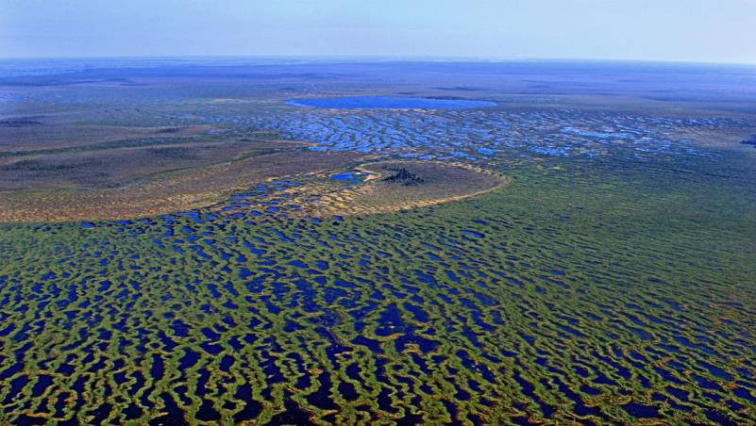
В западной Сибири, между реками Иртыш и Обь, раскинулись одни из самых больших болот в мире - Васюганские. В этих диких местах живут редкие виды птиц и животных. Васюганские болота имеют большое экологическое значение для всего региона, являясь основным источником пресной воды (запасы воды до 400 км³)

Slide 14
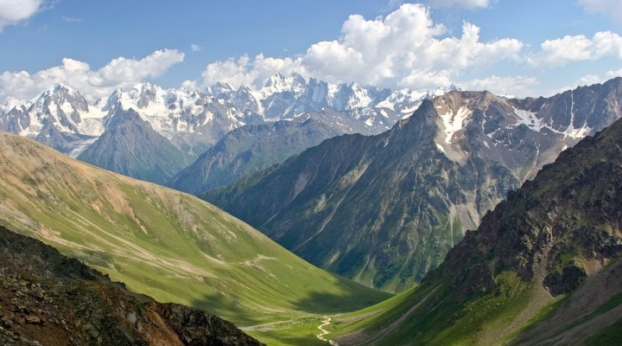
Национальный парк Приэльбрусье был организован с целью сохранения уникального природного комплекса, включающего в себя водопады, озера, целебные минеральные источники, альпийские луга и самую высокую вершину России – Эльбрус.

Slide 15
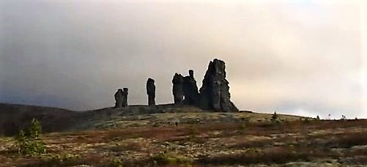
На Северном Урале расположен Печоро-Илычский заповедник. Сюда, на плато Мань-Пупу-Нёр ("Малая гора идолов" на языке манси) с 7 каменными великанами, стремятся путешественники со всего мира. Высота каменных столбов от 22 до 50 метров.

Slide 16
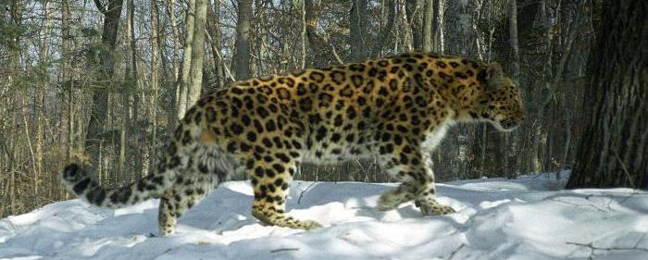
Земля леопарда — национальный парк в Приморском крае. Главная цель его создания — сохранить и восстановить популяцию самой редкой крупной кошки в мире — дальневосточного леопарда, численность которой в России составляет сейчас всего около 70 особей. На сегодняшний день более половины из них живёт на Земле леопарда

Slide 17
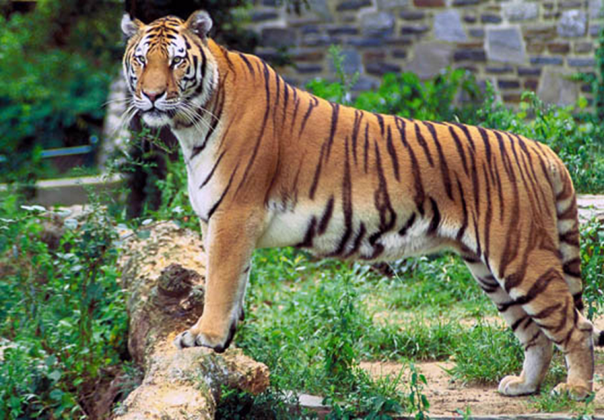
Кроме того, на Земле Леопарда обитает и другая кошка, занесённая в Красную книгу — амурский тигр.

Slide 18
Викторина

Slide 19
Какой заповедник был создан для сохранения и увеличения численности соболя и является самым старым в России? Каков его возраст?

Slide 20
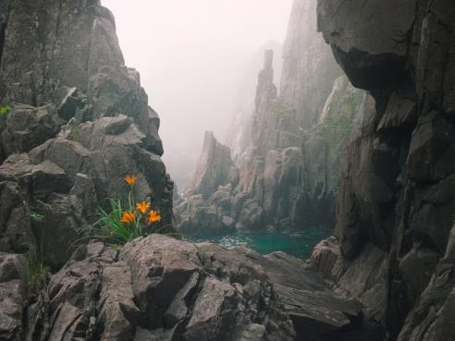
Назовите самый большой заповедник России, расположенный на полуострове Таймыр и островах Северного Ледовитого океана.
Большой
Арктический заповедник

Slide 21
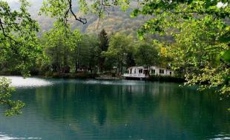
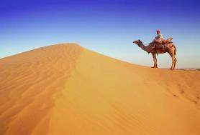
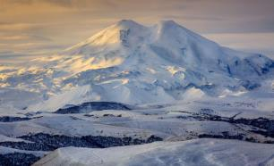
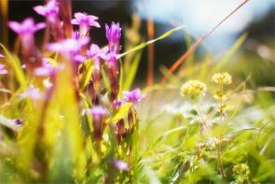
Какой природный объект вы не встретите в национальном парке Приэльбрусье?
озеро
песчаная пустыня
гора
луг

Slide 22

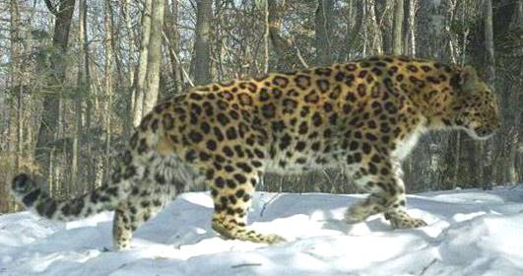
Это единственное место России, где обитают сразу два вида «больших кошек». Что это за место? Какие «кошки» там обитают?
Земля леопарда
Амурский тигр
Дальневосточный леопард

Slide 23

Из-за огромных запасов воды это место можно назвать «самой мокрой» охраняемой территорией России. Что это?
Васюганские болота

Slide 24
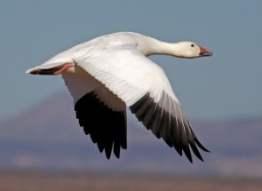
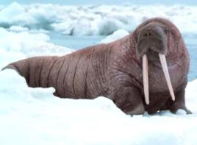
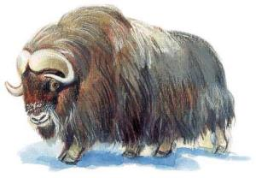
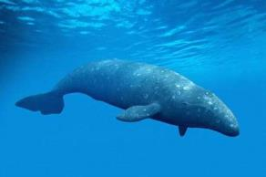
Составьте слова из букв и узнаете, каких животных можно встретить в заповеднике Остров Врангеля.
морж
ормж
белый
гусь
лбйеы сгьу
Серый
кит
ерсый
тик
вцеокыб
овцебык

Slide 25
Спасибо
за внимание

